Slide 1


SWOT - анализ

Slide 2
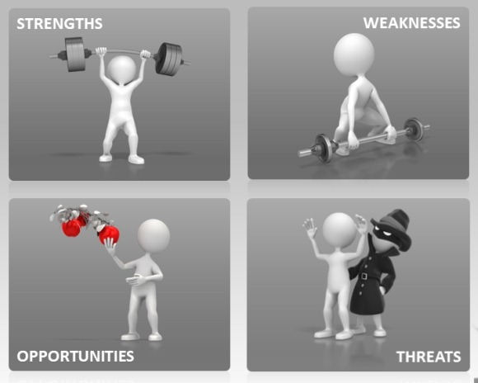
SWOT - анализ

Slide 3
SWOT:Описание
Для того чтобы получить ясную оценку сил предприятия и ситуации на рынке, существует SWOT-анализ. SWOT-анализ - это определение сильных и слабых сторон предприятия, а также возможностей и угроз, исходящих из его ближайшего окружения (внешней среды).
SWOT анализ состоит из SWOT-анализ – это аббревиатура из четырех английских слов:
S - Strengths-Сильные стороны,
W - Weaknesses-Слабые стороны,
O - Opportunities-Возможности,
T - Threats-Угрозы.

Slide 4
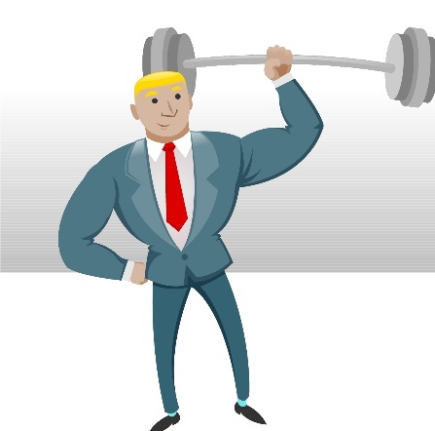
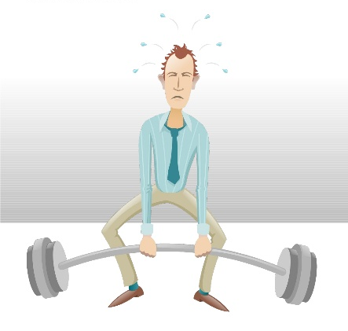
SWOT: Внутренняя среда
Сильные стороны (Strengths)
  преимущества организации;
Слабые стороны (Weakness)
  недостатки организации;

Slide 5
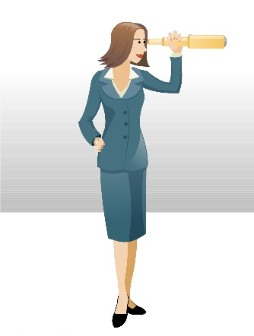
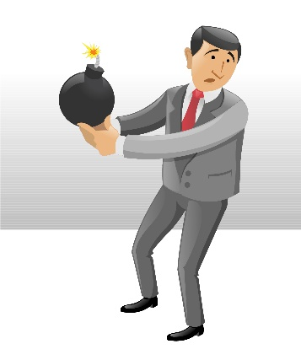
SWOT: Внешняя среда
Возможности (Opportunities)
  факторы внешней среды, использование которых создаст преимущества организации на рынке
Угрозы (Threats)
  факторы, которые могут потенциально ухудшить положение организации на рынке

Slide 6
SWOT -МАТРИЦА
 | Сильные стороны Strengths | Слабые стороны Weaknesses
Возможности Opportunities | S-O : сила и возможности | W-O: слабость и возможности
Угрозы Threats | S-T : Сила и угрозы | W-T: Слабость и угрозы

Slide 7
SWOT strategies
S-O strategies (сила и возможности): Стратегия по использованию сильных сторон предприятия, для того чтобы получить результат от возможностей, выявленных во внешней среде
S-T strategies (слабость и возможности): Стратегия должна предполагать использование сильных сторон предприятия для устранения угроз
W-O strategies (Сила и угрозы): Стратегия должна быть построена таким образом, чтобы предприятие могло использовать появившиеся возможности для преодоления имеющихся слабостей
W-T strategies Слабость и угрозы: Стратегия должна быть построена таким образом, чтобы предприятие избавилось от слабостей и преодолело имеющуюся угрозу

Slide 8
Применение SWOT-анализа позволяет систематизировать всю имеющуюся информацию и, видя ясную картину, принимать взвешенные решения, касающиеся развития предприятия.
Таблица SWOT-анализа и выявленные альтернативные стратегические задачи необходимы для дальнейшего анализа, выбора стратегии развития предприятия и выбора предпочтительной маркетинговой стратегии.
SWOT - анализ подчеркивает, что стратегия должна как можно лучше сочетать внутренние возможности предприятия и внешнюю ситуацию.

Slide 9
 |  | SWOT - анализ АО "BIOKIMYO"
 | ВНУТРЕНЯЯ СРЕДА | Сильные стороны |  |  | Слабые стороны
 |  | 1 | Отлаженная сбытовая сеть, наличие постоянных клиентов |  | 1 | Сильная зависимость от поставщиков комплектующих запасных частей
 |  | 2 | Сертифицированная система качества, высокая квалификация персонала
 |  | 3 | Преимущество по цене по уровне качества конкурентами
 |  | 4 | Организованный технологический цикл производства
 |  | 5 | Наличие промплощадки с развитой инфраструктурой
 |  | 6 | Финансовая устойчивость
 |  | 7 | Удобное место расположение
 | ВНЕШНЯЯ СРЕДА | Угрозы |  |  | Возможности
 |  | 1 | Появление нового конкурента товаропроизводителя |  | 1 | Выход на международные рынка сбыта
 |  | 2 | Снижение покупательской способности |  | 2 | Расширение ассортимента
 |  | 3 |  |  | 3 | Государственная поддержка совершенствования инновационных проектов
 |  | 4 |  |  | 4 | Совершенствование качества продукции

Slide 10
ЗАКЛЮЧЕНИЯ по SWOT - анализу АО "BIOKIMYO"
Согласно проведенному SWOT – анализу угрозой является появление нового конкурента или увеличение производственных мощностей производителей пищевого спирта. На сегоднящний день в Республике работает кроме АО «BIOKIMYO» три предприятия производителей спирта: в Ташкенте АО «Бектемир спирт завод», в Коканде АО «Кокандспирт» и в Андижане АО «Андижан биокимё заводи». Все предприятия работают на 70% мощности и потребность обеспечена. Увеличение мощностей работающих предприятий или строительство нового завода по производству спирта приведет к уменьшению мощности, и в итоге низкая рентабельность и банкротство.
Для усовершенствования своих возможностей на сегодняшний день АО «BIOKIMYO» изучает внешний рынок для поставки продукции на экспорт. Проведены все мероприятия для расширения ассортимента. То есть готовятся техническая документация по производству спирта сорта Альфа и произведена пробная партия. Успешно прошла дегустацию.

Slide 11
ЗАКЛЮЧЕНИЯ по SWOT - анализу АО "BIOKIMYO"
Решен вопрос один из слабых сторон предприятия зависимость от поставщиков комплектующих запасных частей.
Комплектующие запасные части оборудований не производящиеся в Республике Узбекистан будут импортироваться в короткие сроки, так как в Республике Узбекистан налажена свободная конвертация волюты.

